Slide 1







Programación Web con HTML & CSS
CURSO APLICATIVO
Avalado por:
Derechos reservados WE Educación Ejecutiva: S001303560 / Registro INDECOPI

Slide 2


REVIEW DE LA SESIÓN ANTERIOR
3.

Slide 3


SESIÓN 5
CONTENIDO DE LA SESIÓN WE
OBJETIVOS DE LA SESIÓN: Asegurar el correcto funcionamiento y velocidad del sitio web, planteando controles efectivos en procesos. Manejo de control de versiones.
1.
TEMAS DE LA SESIÓN:
Tema 1: Overview y aplicaciones en GIT
Tema 2: Control de versiones: Conociendo Git Hub
Tema 3: Verificación del rendimiento de la web
Tema 4: Optimización del código web
4.

Slide 4

TEMA 1
Overview y Aplicaciones GIT
5.
Notes:
completar nombre de los temas de la sesiòn 1

Slide 5

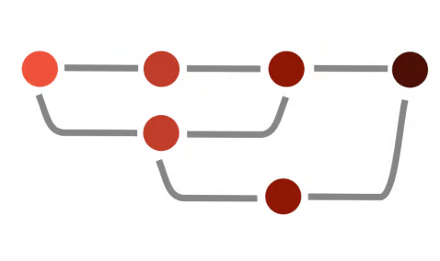
Overview y
aplicaciones Git
Conceptos Clave:
Repositorios: Creación y gestión de repositorios para almacenar y compartir código.
Commits: Registro de cambios en el código con descripciones significativas.
Branches: Uso de ramas para desarrollar nuevas funcionalidades sin afectar el código principal.
Beneficios:
Facilita la colaboración entre desarrolladores.
Permite mantener un historial de cambios detallado.
Mejora la gestión de versiones del proyecto.
Aplicaciones Prácticas:
Crear repositorios locales y remotos.
Realizar commits frecuentes para un mejor seguimiento de cambios.
Usar branches para pruebas y desarrollo de nuevas características.
6.

Slide 6
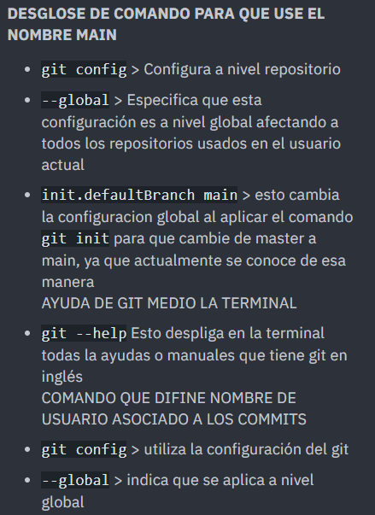
Comando de Git
6.

Slide 7
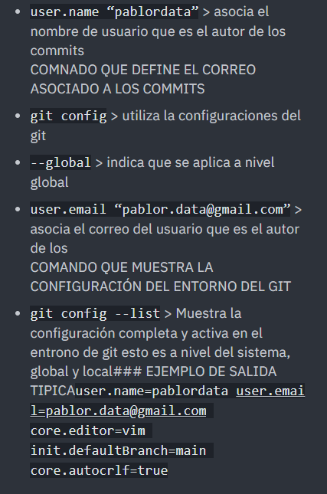
Comando de Git
6.

Slide 8
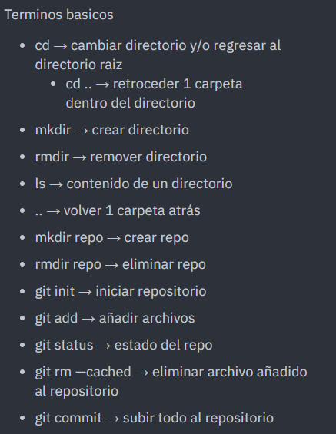
Comando de Git
6.

Slide 9
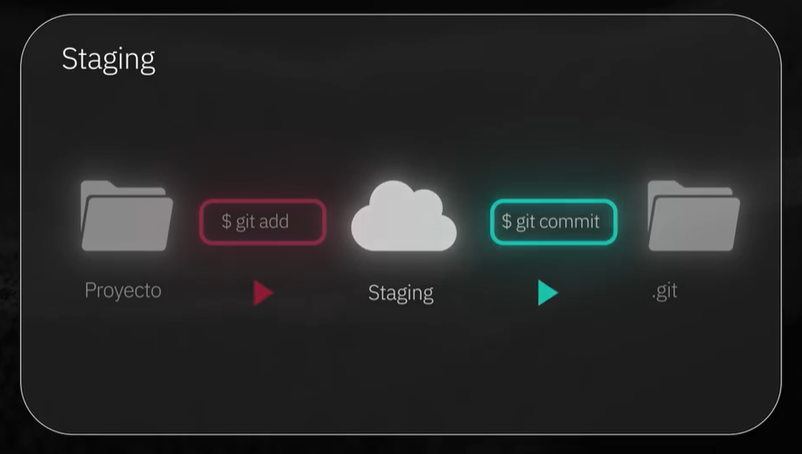
Entendiendo como trabajar con
Git
12.

Slide 10
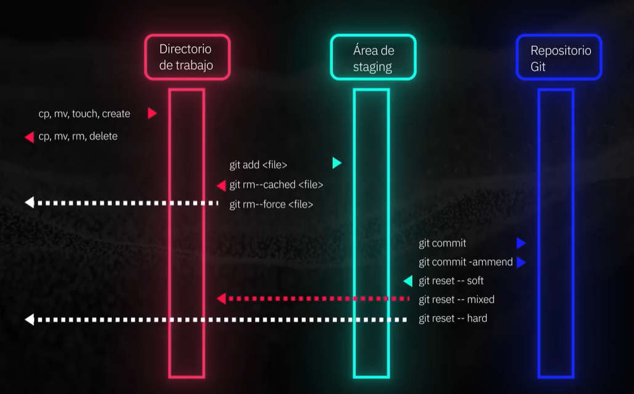
Entendiendo como trabajar con
Git
12.

Slide 11
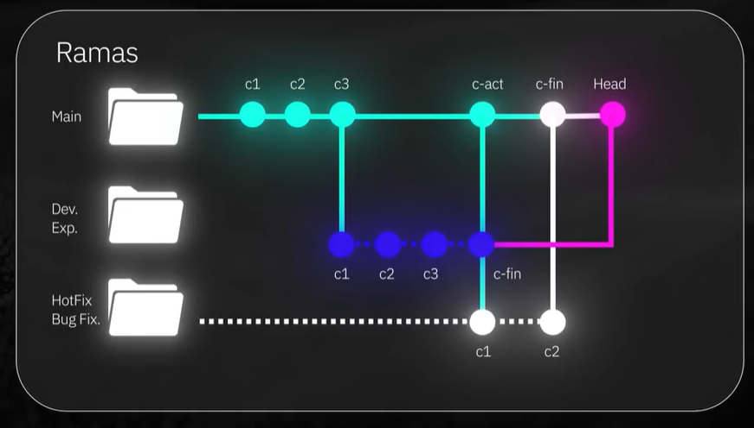
Entendiendo Ramas en
Git
12.

Slide 12
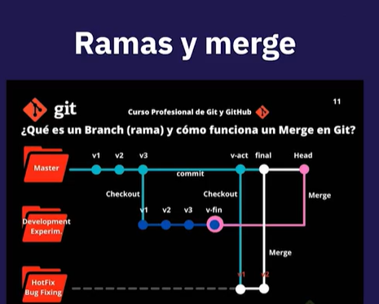
Entendiendo Ramas en
Git
12.

Slide 13
TEMA 2
Control de versiones: Git Hub
7.
Notes:
completar nombre de los temas de la sesiòn 1

Slide 14

Control de versiones:
Git Hub
Conceptos Clave:
Repositorios Remotos: Almacenamiento de código en la nube.
Pull Requests: Proceso de revisión y aprobación de cambios.
Colaboración: Herramientas para trabajar en equipo, como issues y wikis.
Beneficios:
Facilita la colaboración en proyectos de código abierto.
Proporciona herramientas para la gestión de proyectos.
Asegura la disponibilidad y seguridad del código.
Aplicaciones Prácticas:
Crear y clonar repositorios en GitHub.
Realizar y gestionar pull requests.
Usar issues para seguimiento de tareas y problemas.
8.

Slide 15
TEMA 3
Verificación del rendimiento de la web
9.
Notes:
completar nombre de los temas de la sesiòn 1

Slide 16

Verificación del
rendimiento de la web
Usa un CDN (Content Delivery Network):
Carga tus scripts, imágenes y fuentes desde un CDN global para mejorar velocidad según la región.
Evita usar !important y grandes hojas de estilo CSS no usadas.
Reduce uso de librerías innecesarias.
No usar más de 2 jerarquías en tu CSS.
10.

Slide 17
TEMA 4
Optimización del código web
11.
Notes:
completar nombre de los temas de la sesiòn 1

Slide 18

Optimización del
código web
Conceptos Clave:
Minificación: Reducción del tamaño de archivos CSS, JS y HTML.
Eliminación de Código Muerto: Identificación y eliminación de código no utilizado.
Beneficios:
Reduce el tiempo de carga y el consumo de recursos.
Mejora la experiencia de usuario.
Aumenta la eficiencia y mantenibilidad del código.
Aplicaciones Prácticas:
Minificar archivos CSS y JS usando herramientas como UglifyJS.
Revisar y eliminar código no utilizado regularmente.
12.

Slide 19


Implementación de un Control de Versiones
CASO PRÁCTICO 5
Carla es una desarrolladora web en la empresa DEVLAB. La empresa ha sido contratada por una prestigiosa institución educativa para implementar un control de versiones a su aplicación web y capacitar al personal indicado de como usarlo. El objetivo es tener controlado los cambios que se realice en su página desde el código y archivos.
¡Ayuda a Carla a implementar su control de versiones para la institución educativa!
13.
18.

Slide 20


17.

Slide 21


